Slide 1
Использование приемов мнемотехники на уроках иностранного языка
Учитель английского языка
ГБОУ школы №594
Орина Эмма Григорьевна

Slide 2
Актуальность
Современному человеку необходимо сотрудничество с
представителями других культур
Владение иностранным языком является показателем успешности и образованности человека
XXI век – столетие многоязычных личностей (Юнеско)

Slide 3
Концепция развития образования ЮНЕСКО
«Непрерывное обучение способствует развитию демократии, толерантности, межкультурному взаимопониманию, а также уважению к культурному, религиозному и языковому разнообразию, которые имеют жизненно важное значение для достижения социальной сплоченности и справедливости»
[UNESCO Paris, 2015, с. 20, 46].

Slide 4
Требования к личностным результатам обучения школьника (ФГОС)
формирование целостного, социально ориентированного взгляда на мир в его органичном единстве и разнообразии природы, народов, культур и религий;
толерантное сознание и поведение в поликультурном мире, готовность и способность вести диалог с другими людьми, достигать в нем взаимопонимания, находить общие цели и сотрудничать для их достижения;
сформированность представлений о роли языка в жизни человека, общества, государства; приобщение через изучение русского и родного(нерусского) языка, иностранного языка и литературы к ценностям национальной и мировой культуры;
сформированность устойчивого интереса к чтению как средству познания других культур, уважительного отношения к ним;
сформированность коммуникативной иноязычной компетенции, необходимой для успешной социализации и самореализации, как инструмента межкультурного общения в современном поликультурном мире;

Slide 5
умение выделять общее и различное в культуре родной страны и страны/стран изучаемого языка;
достижение порогового уровня владения иностранным языком, позволяющего выпускникам общаться в устной и письменной формах как с носителями изучаемого иностранного языка, так и с представителями других стран, использующими данный язык как средство общения;
сформированность умения использовать иностранный язык как средством для получения информации из иноязычных источников в образовательных и самообразовательных целях
[Приказ Минобрнауки России от 29 декабря 2014 г. № 1645"Об утверждении федерального государственного образовательного стандарта среднего (полного) общего образования", с. 6-8].

Slide 6
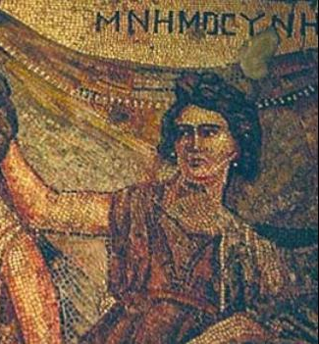
МНЕМОНИКА
Мнемоника или мнемотехника — система «внутреннего письма», основанная на непосредственной записи в мозг связей между зрительными образами, обозначающими значимые элементы запоминаемой информации.
Пифагор Самосский VI век до н. э.

Slide 7
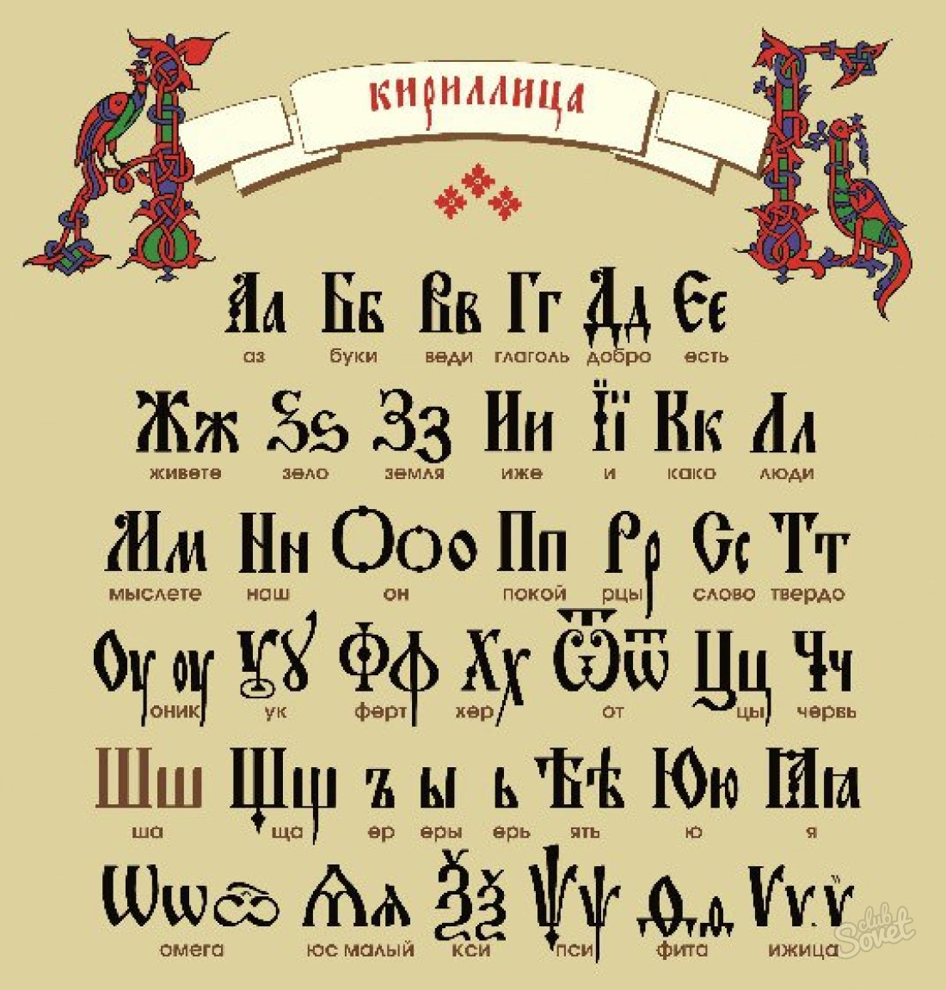

Slide 8
Направления мнемотехники
народная мнемотехника
классическая мнемотехника
педагогическая мнемотехника
цирковая (эстрадная) мнемотехника
спортивная мнемотехника
современная мнемотехника

Slide 9
Развитие познавательных механизмов
Внимание
Мышление
Воображение
Защита мозга от возрастных изменений

Slide 10
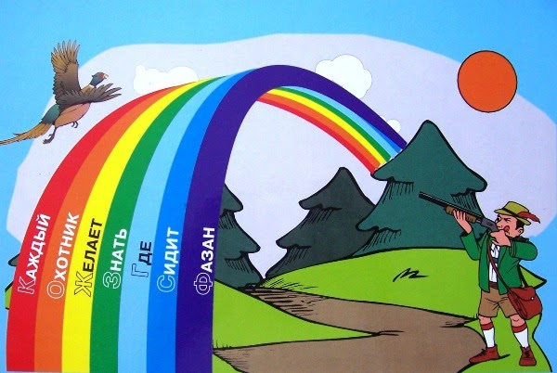
Как работает мнемотехника

Slide 11
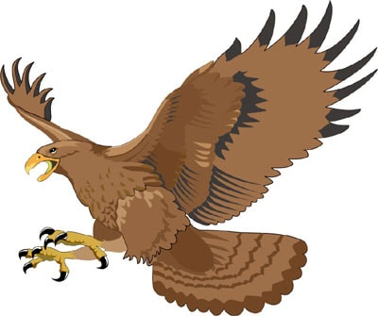
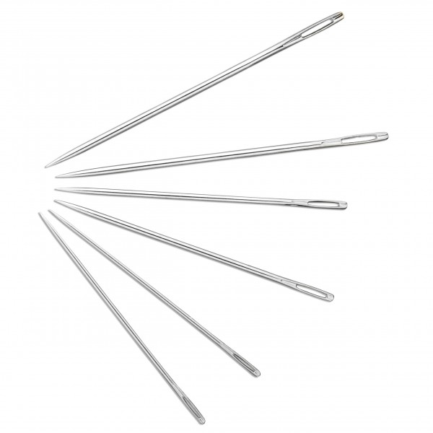
Eagle

Slide 12
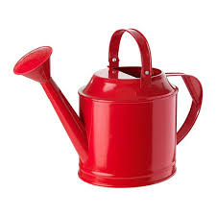
Lake
Лейкой озеро не вычерпать

Slide 13
Слово-ассоциация История Значение
Слово-ассоциация Значение

Slide 15
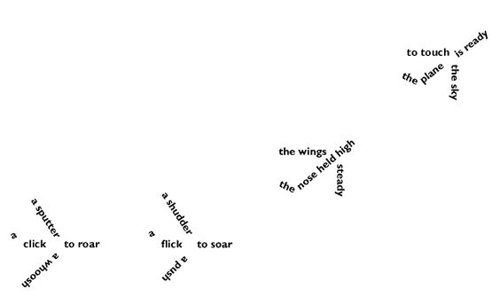
CONCRETE POEMS

Slide 16
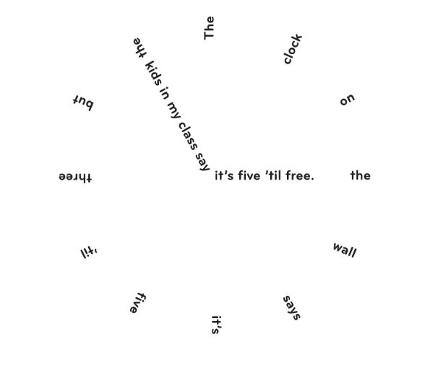

Slide 17
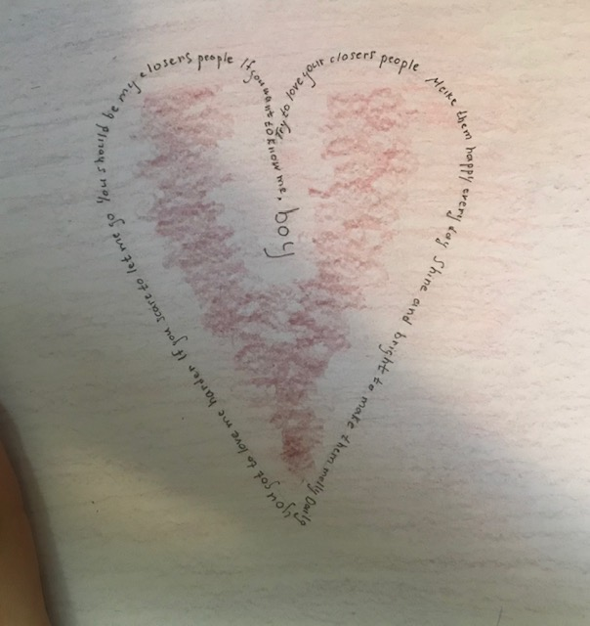
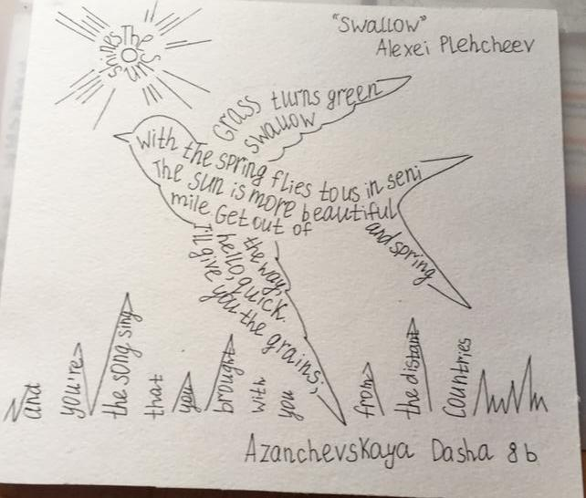

Slide 18
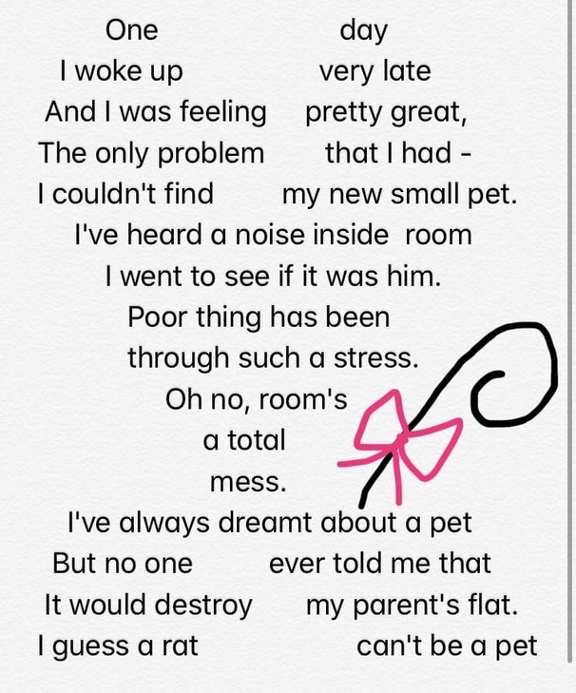
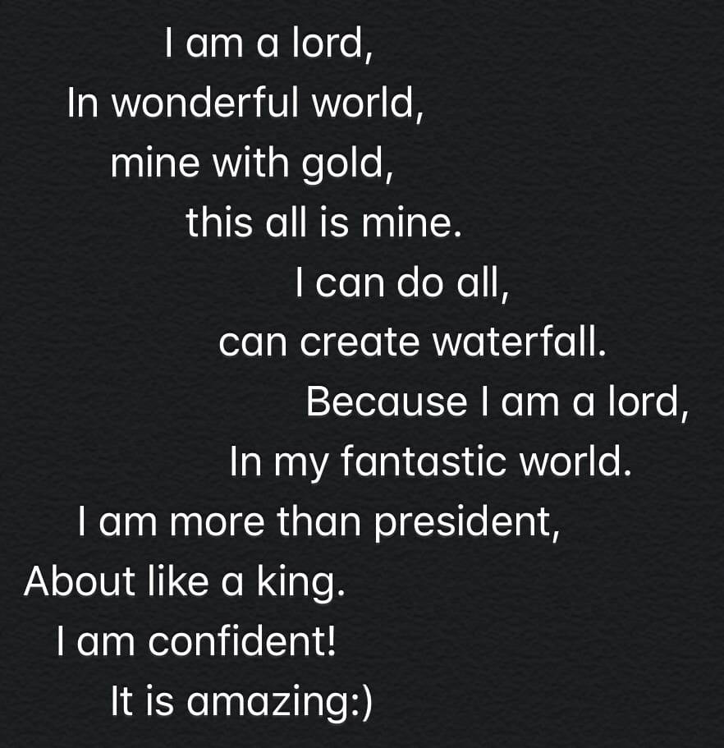

Slide 19
ПИРАМИДА
Зрю
Зарю
Лучами,
Как свещами,
Во мраке блестящу.
В восторг все души приводящу.
Но что? – от солнца ль в ней толь милое блистанье?
Нет! – Пирамида – дел благих воспоминанье.
Гавриил Романович Державин(1809г.)

Slide 20
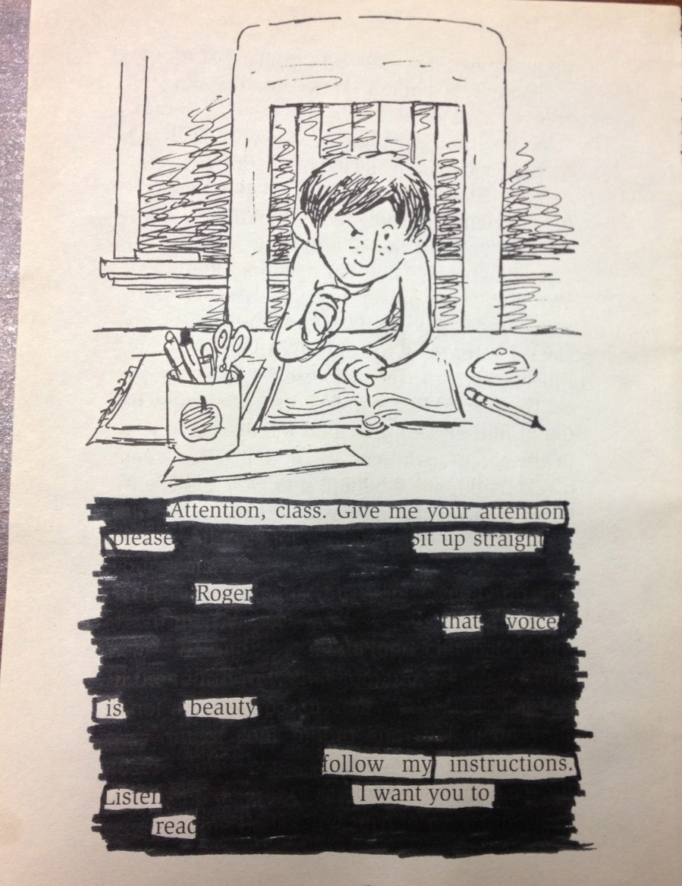
Blackout Poems

